Slide 1
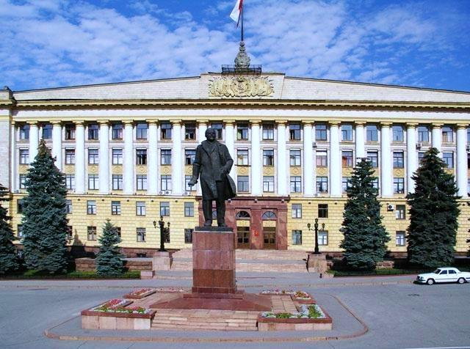

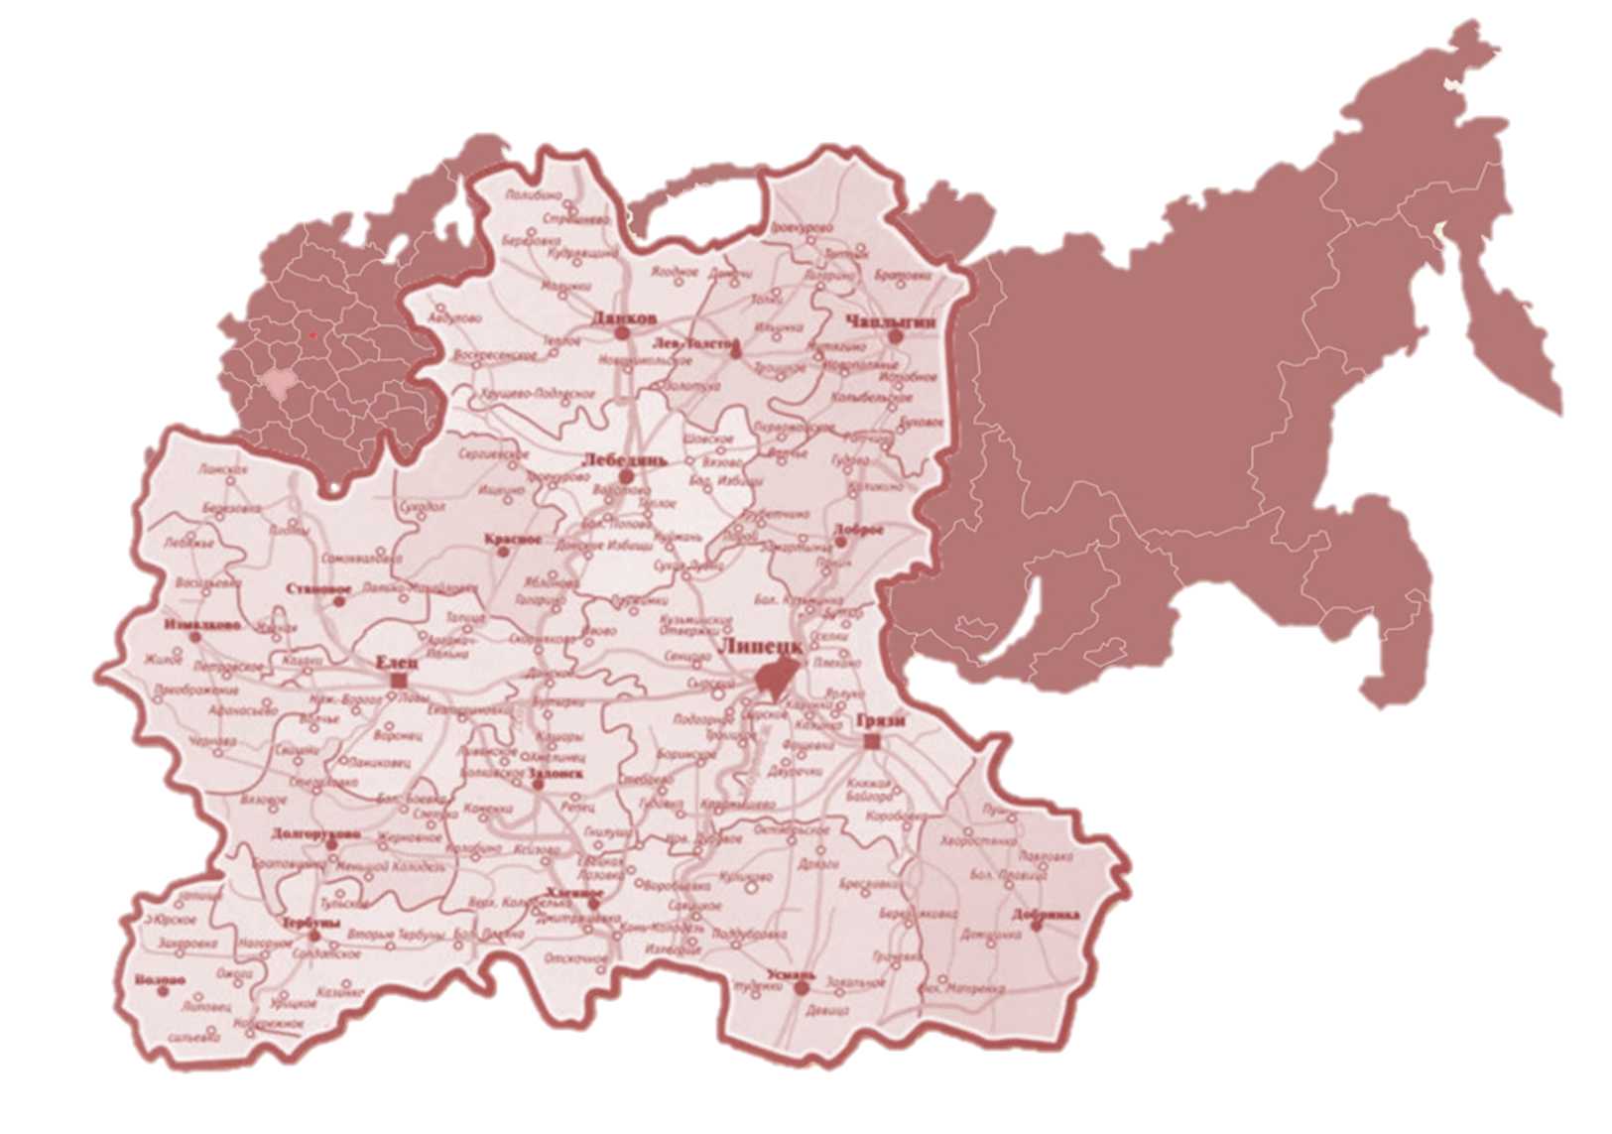
ИСПОЛНЕНИЕ ОБЛАСТНОГО БЮДЖЕТА ЗА 2019 ГОД
отчет для граждан

Slide 2
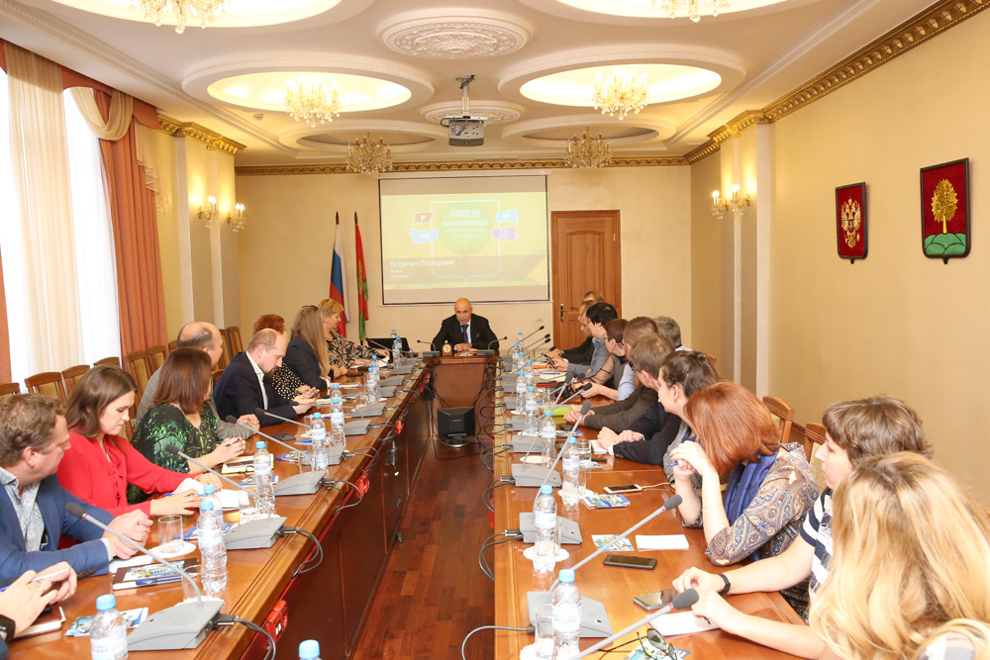
Деятельность органов власти
Органами государственной власти области последовательно проводится налоговая политика, направленная на создание комфортных налоговых условий для реализации инвестиционных проектов, развития малого предпринимательства, расширения потенциала региональной экономики. Основными приоритетами налоговой политики области на 2018-2020 годы являются сохранение инвестиционных налоговых льгот, преференций субъектам малого бизнеса, обеспечение равных условий налогообложения, создание конкурентной среды.
Органами исполнительной власти области и местного самоуправления совместно с правоохранительными органами проводятся мероприятия по увеличению налогооблагаемой базы и повышению собираемости доходов - легализация субъектов и объектов налогообложения, пресечение нарушений трудового и налогового законодательства, принятие мер административного воздействия, обеспечение полноты и своевременности перечислений в бюджет налогов и неналоговых платежей.
ИСПОЛНЕНИЕ ОБЛАСТНОГО БЮДЖЕТА ЗА 2019 ГОД (отчет для граждан)

Slide 3

Основные задачи и приоритетные направления бюджетной политики Липецкой области на 2019 год
1. Улучшение условий жизни населения Липецкой области, адресное решение социальных проблем, повышение качества государственных и муниципальных услуг
2. Оказание поддержки реальному сектору экономики
3. Стимулирование инновационного развития экономики
4. Проведение политики сдерживания роста бюджетных расходов при безусловном исполнении законодательно установленных публично-нормативных и иных социально значимых обязательств
5. Повышение эффективности бюджетных расходов и устойчивости бюджета за счет выявления и сокращения неэффективных затрат, концентрации ресурсов на приоритетных направлениях развития и выполнении публичных обязательств
6. Ограничение бюджетного дефицита до уровня не более 10 процентов от суммы доходов бюджета без учета объема безвозмездных поступлений
7. Снижения объема государственного долга области до уровня, не превышающего 50 % общего объема доходов бюджета без учета безвозмездных поступлений

Slide 4

Оценка качества управления региональными финансами
Липецкая область по результатам проведенной Министерством финансов Российской Федерации оценки качества управления региональными финансами за 2018 год отнесена к субъектам Российской Федерации с
надлежащим качеством
управления региональными финансами

Slide 5
Основные понятия, используемые в бюджетном процессе
Бюджет (от старонормандского –кошель, сумка, кожаный мешок) – форма образования и расходования денежных средств, предназначенных для финансового обеспечения задач и функций государства и местного самоуправления.
Доходы – это поступающие в бюджет денежные средства (налоги юридических и физических лиц, административные платежи и сборы, безвозмездные поступления).
Расходы - это выплачиваемые из бюджета денежные средства (социальные выплаты населению, содержание государственных и муниципальных учреждений (образование, ЖКХ, культура и другие), капитальное строительство и другое).
Профицит – положительный остаток бюджета, образованный в результате превышения доходов над расходами.
Дефицит - отрицательный остаток бюджета, образованный в результате превышения расходной части над доходной.
Бюджетный процесс – ежегодное составление, рассмотрение, утверждение и исполнение бюджета, а также рассмотрение и утверждение бюджетной отчетности.
Межбюджетные трансферты – денежные средства, перечисляемые из одного бюджета бюджетной системы Российской Федерации другому.
Доходы
Расходы
Виды межбюджетных трансфертов:
- дотации (от латинского – дар, пожертвование) – предоставляются бюджету на безвозмездной и безвозвратной основе без установления направлений и (или) условий их использования.
-субвенции (от латинского - приходить на помощь, помогать) – предоставляются бюджету в целях финансового обеспечения расходных обязательств муниципального образования, возникших при выполнении «переданных» ему государственных полномочий.
- субсидии (от латинского – поддержка) - предоставляются бюджету в целях софинансирования расходных обязательств, возникающих при выполнении полномочий местного значения.

Slide 6
Показатели социально- экономического развития Липецкой области
Наименование показателя | 2019 год (план) | 2019 год (факт) | Прогноз
 |  |  | на 2020 год | на 2021 год | на 2022 год
Валовой региональный продукт, млн. руб. |  | 587 220 | 616 448 | 651 267 | 689 826
Прибыль прибыльных организаций, млн. руб. | х | 175 864 | 180 436 | 189 819 | 201 208
Численность населения области (среднегодовая), тыс. чел. | 1 141,0 | 1141,7 | 1 135,9 | 1 132,1 | 1 128,6
Индекс потребительских цен на товары и услуги (декабрь 2019 к декабрю 2018 года),% | 104,0 | 102,9 | 103,5 | 104,0 | 104,0
Уровень безработицы, % | 0,4 | 0,4 | 0,4 | 0,4 | 0,4
Среднемесячная заработная плата, руб. | 34 203 | 34 742 | 36 821 | 39 583 | 42 353
Прожиточный минимум, руб. | 9 428 | 9 410 | 9 654 | 9 973 | 10 282
Объемы жилищного строительства, млн. руб. | 59 001 | 67 607 | 62 022 | 65 205 | 68 824

Slide 7
Основные характеристики областного бюджета 2019 года
План 2019 года
Доходы
Факт 2019 года
102,6%
62 555,6 млн. руб.
в том числе межбюджетные трансферты из других бюджетов бюджетной системы
64 195,7 млн. руб.
15 987,3 млн. руб.
15 197,6 млн. руб.
Расходы
96,5%
70 110,3 млн. руб.
в том числе межбюджетные трансферты, перечисленные нижестоящим бюджетам
67 646,3 млн.руб.
22 774,6 млн.руб.
22 114,3 млн. руб.
Дефицит (-3 450,6 млн. руб.)

Slide 8
Структура бюджета Липецкой области
Бюджет Территориаль-ного фонда обязательного медицинского страхования
Бюджет муниципальных образований
Консолидированный бюджет Липецкой области
Бюджеты городских округов
Бюджеты сельских поселений
Бюджеты муниципаль-ных районов
Бюджет Липецкой области (областной бюджет)
Бюджеты городских поселений
Консолидированный бюджет области | Утвержденные бюджетные назначения млн. руб. | Исполнено млн. руб. | % исполнения
Доходы всего | 73 999,5 | 75 941,9 | 102,6
Расходы всего | 83129,4 | 79813,3 | 96,0
Дефицит (-), профицит(+) | -9129,9 | -3871,4

Slide 9
Уровень долговой нагрузки Липецкой области
Уровень долговой нагрузки Липецкой области характеризуется отношением объема государственного долга области к общему годовому объему доходов областного бюджета без учета безвозмездных поступлений.
По состоянию на 01.01.2020 года данный показатель составлял- 25,9%.
Сведения об объеме государственного долга Липецкой области
 |  |  |  |  |  |  | тыс. руб.
№ п/п | Вид долгового обязательства |  |  |  |  | Фактический объем государственного долга Липецкой области на 01.01.2019 г. | Фактический объем государственного долга Липецкой области на 01.01.2020 г.
1 | Государственные ценные бумаги Липецкой области |  |  |  |  | 5 850 000,0 | 5 800 000,0
2 | Бюджетные кредиты, привлеченные в областной бюджет от других бюджетов бюджетной системы Российской Федерации |  |  |  |  | 6 437 093,1 | 6 132 672,8
3 | Кредиты, полученные от кредитных организаций, иностранных банков и международных финансовых организаций |  |  |  |  | 2 500 000,0 | 500 000,0
4 | Государственные гарантии Липецкой области |  |  |  |  | 200 000,0 | 147 266,7
 | Всего |  |  |  |  | 14 987 093,1 | 12 579 939,5

Slide 10
Исполнение областного бюджета по доходам
млн. руб.
Наименование доходного источника | Утвержденные бюджетные назначения 2019 год | Исполнено 2018 год | Исполнено 2019 год | Процент исполнения | Отклонение от предыдущего отчетного периода
ДОХОДЫ всего | 62555,6 | 64111,7 | 64195,7 | 102,6 | 84
в том числе:
Налог на прибыль организаций | 20120,0 | 25064,3 | 20283,9 | 100,8 | -4780,4
Налог на доходы физических лиц | 13430 | 13858,6 | 14700,9 | 109,5 | 842,3
Акцизы по подакцизным товарам (продукции), производимым на территории Российской Федерации | 5274,4 | 3976,3 | 4826,4 | 91,5 | 850,1
Налоги на совокупный доход | 1490,5 | 1455,8 | 1772,5 | 118,9 | 316,7
Налог на имущество организаций | 3948,8 | 5230,2 | 4851,2 | 122,9 | -379
Налог на игорный бизнес | 48,4 | 36,2 | 41,7 | 86,2 | 5,5
Транспортный налог | 1070,0 | 1057,5 | 1222,5 | 114,3 | 165
Налог на добычу полезных ископаемых | 66,0 | 73,6 | 76,9 | 116,5 | 3,3
Доходы от использования имущества, находящегося в государственной собственности | 122,9 | 153,3 | 146,6 | 119,3 | -6,7
Безвозмездные поступления от других бюджетов бюджетной системы РФ | 15987,3 | 12700,2 | 15197,6 | 95,1 | 2497,4
в том числе:
дотации | 2671,7 | 2465,6 | 2671,7 | 100,0 | 206,1
субсидии | 4356 | 3563,8 | 3960,9 | 90,9 | 397,1
субвенции | 2663 | 2230,1 | 2635,3 | 99,0 | 405,2

Slide 11














Исполнение областного бюджета по расходам по разделам классификации расходов бюджета
Раздел | Наименование раздела | Утвержденные бюджетные назначения (млн.руб.) | Исполнено (млн.руб.) | Процент исполнения
 | РАСХОДЫ всего | 70110,3 | 67646,3 | 96,5
 | в том числе
01 | Общегосударственные вопросы | 3138,2 | 2765,5 | 88,1
02 | Национальная оборона | 33 | 32,7 | 99,1
03 | Национальная безопасность и правоохранительная деятельность | 814,1 | 813,3 | 99,9
04 | Национальная экономика | 17841,5 | 17041,8 | 95,5
05 | Жилищно-коммунальное хозяйство | 3587,6 | 3202,8 | 89,3
06 | Охрана окружающей среды | 92 | 83,6 | 90,9
07 | Образование | 15640,0 | 15368 | 98,3
08 | Культура, кинематография | 1159,6 | 1142,6 | 98,5
09 | Здравоохранение | 6745,9 | 6389,3 | 94,7
10 | Социальная политика | 15843,4 | 15752,1 | 99,4
11 | Физическая культура, спорт | 946,4 | 820,3 | 86,7
12 | Средства массовой информации | 279 | 277,8 | 99,6
13 | Обслуживание государственного долга | 483,7 | 483,7 | 100,0
14 | Межбюджетные трансферты | 3505,9 | 3472,8 | 99,1

Slide 12

Межбюджетные трансферты, поступившие из федерального бюджета в 2019 году, млрд.руб.
 | млрд.руб.
Всего межбюджетных трансфертов | 15,2
в том числе:
дотации |  | 2,7
субвенции |  | 2,6
субсидии |  | 4,0
иные межбюджетные трансферты |  | 5,9
из них:
поддержка сельского хозяйства |  | 3,2

Slide 13
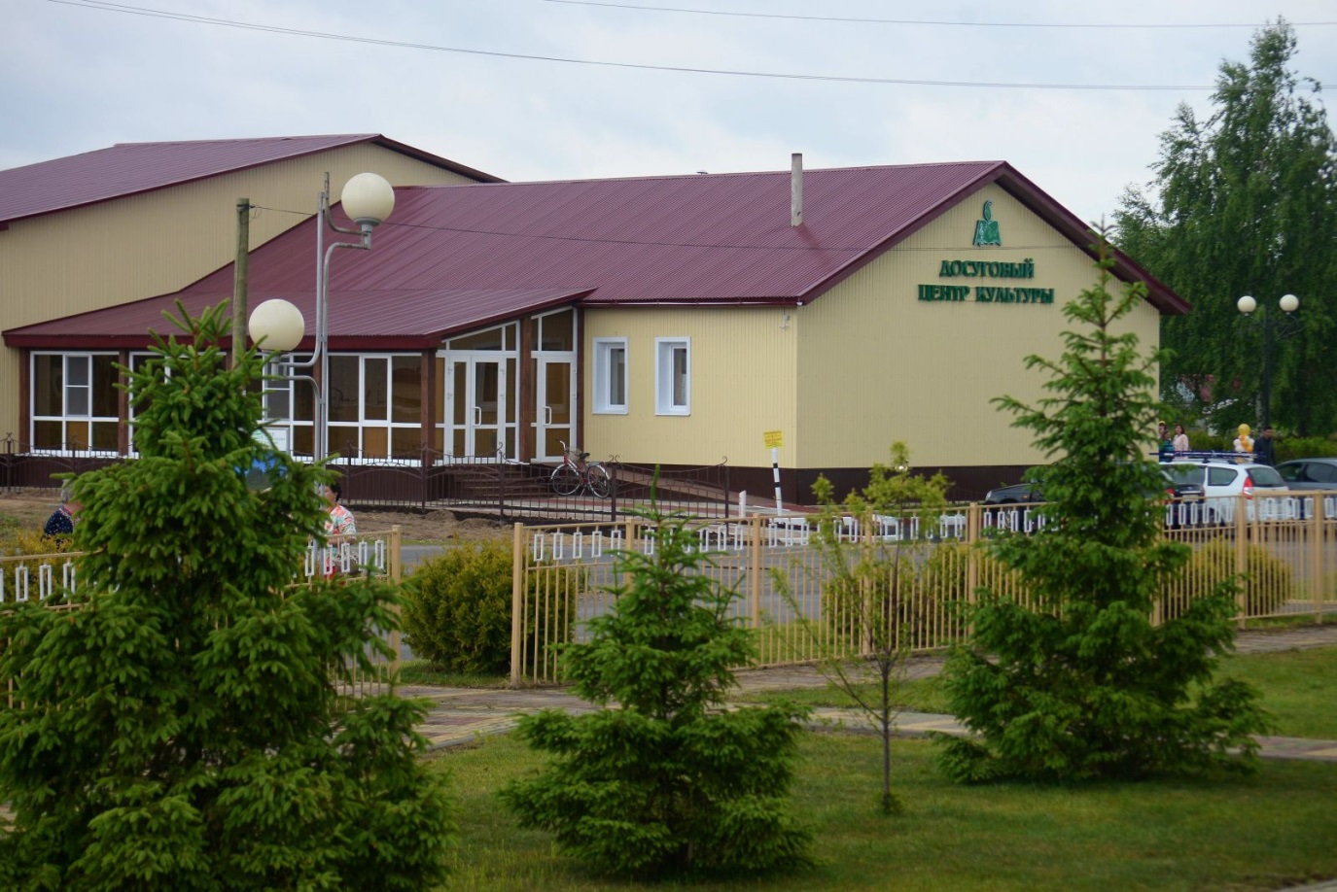
Финансовая помощь бюджетам муниципальных образований за 2019 год
Всего 22114
млн. руб.

Slide 14
Динамика роста среднемесячной заработной платы по категориям работников (руб.)
Категории работников | Среднемесячная заработная плата, руб.
 | 2016г. | 2017г. | 2018г. | 2019г.
Образование
Педработники образовательных учреждений общего образования | 25056 | 25314 | 27178 | 30086
Педработники дошкольных образовательных учреждений (к средней зарплате в сфере общего образования) | 21446 | 22230 | 25596 | 27752
Педработники учреждений дополнительного образования (к среднемесячной заработной плате учителей) | 21132 | 24870 | 27416 | 29981
Преподаватели и мастера НПО,СПО | 23628 | 24870 | 28451 | 31427
Педработники, оказывающие социальные услуги детям-сиротам | 23845 | 25666 | 27516 | 29588
Здравоохранение
Врачи | 36903 | 40404 | 53944 | 58783
Средний медперсонал | 20364 | 21883 | 27129 | 29940
Младший медперсонал | 13388 | 15548 | 26995 | 28617
Соцзащита
Социальные работники | 17143 | 20221 | 27000 | 29466
Культура
Работники учреждений культуры | 18140 | 22384 | 27596 | 29947

Slide 15
Бюджетные доходы и расходы на душу населения по ЦФО за 2019г. руб. /чел.
Субъект | Бюджетные доходы на душу населения, руб./чел. | Бюджетные расходы на душу населения, руб./чел.
Белгородская область | 79 630,42 | 80 244,98
Брянская область | 61 867,72 | 61 059,59
Владимирская область | 57 356,54 | 57 084,64
Воронежская область | 61 018,90 | 60 342,38
Ивановская область | 51 075,24 | 49 556,73
Калужская область | 83 646,33 | 82 463,30
Костромская область | 65 787,52 | 62 785,87
Курская область | 69 171,80 | 68 136,78
Липецкая область | 66 380,71 | 69 764,65
Орловская область | 55 957,04 | 56 091,45
Рязанская область | 63 840,07 | 63 458,79
Смоленская область | 57 300,32 | 56 746,87
Тамбовская область | 53 717,07 | 56 393,44
Тверская область | 63 136,92 | 60 150,39
Тульская область | 68 093,50 | 69 132,70
Ярославская область | 65 108,45 | 65 699,73

Slide 16

Обеспечение жилыми помещениями детей-сирот, детей, оставшихся без попечения родителей, и лиц из их числа
Всего в 2019 году на финансовое обеспечение затрат на приобретение жилых помещений для детей-сирот и детей, оставшихся без попечения родителей, лиц из их числа, предусмотрено средств федерального бюджета в размере 51 585 тыс. руб., средств областного бюджета - 322 182,78 тыс. руб. За счёт указанных средств закуплено 250 жилых помещений. Освоение денежных средств по программе составляет 99,36 %.
Жилые помещения приобретены: в г. Липецке - 131 кв., Грязинском районе - 34 кв., Чаплыгинском районе - 14 кв., Усманском районе - 13 кв., Тербунском районе - 12 кв., г. Ельце - 11 кв., Елецком районе - 10 кв., Данковском районе - 8 кв., Липецком районе - 6 кв., Становлянском районе - 4 кв., Долгоруковском районе - 3 кв., Измалковском районе - 3 кв., Данковском районе - 1 кв.

Slide 17
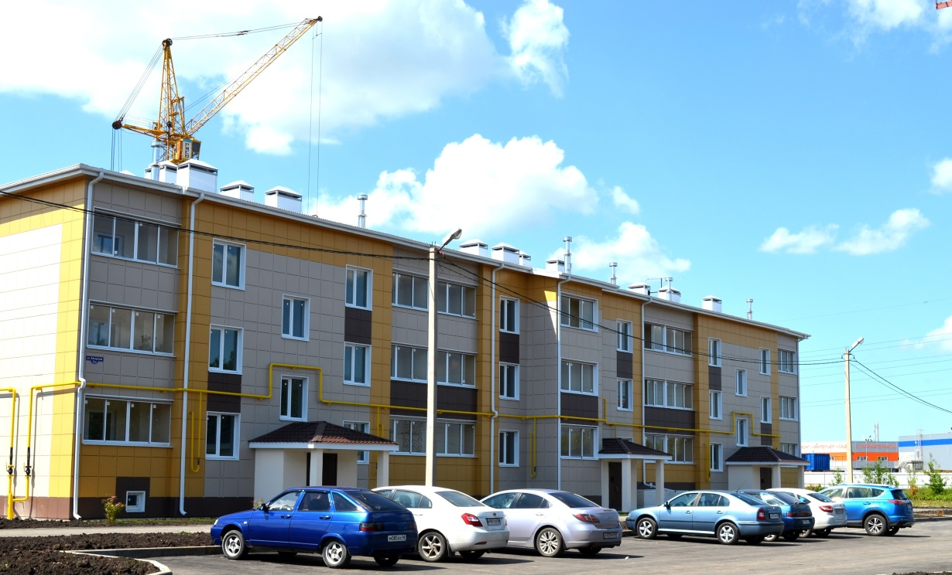
Переселение граждан из аварийного жилья
В 2019 году из аварийного жилищного фонда области были переселены 206 граждан из 76 жилых помещений площадью 2,968 тыс. кв.м, в том числе:
- в г. Липецке из 49 жилых помещений;
- в г. Грязи из 14 жилых помещений;
- в Грязинском районе из 10 жилых помещений;
- в г. Данкове из 3 жилых помещений.
Целевой показатель, установленный Министерством строительства и жилищно-коммунального хозяйства РФ, Липецкой областью в 2019 году выполнен на 200%.
Освоение денежных средств в 2019 году составило 30,73%.
В декабре 2019 года заключены инвестиционные муниципальные контракты на приобретение строящихся жилых помещений в г. Липецке, Данкове и г. Ельце.

Slide 18
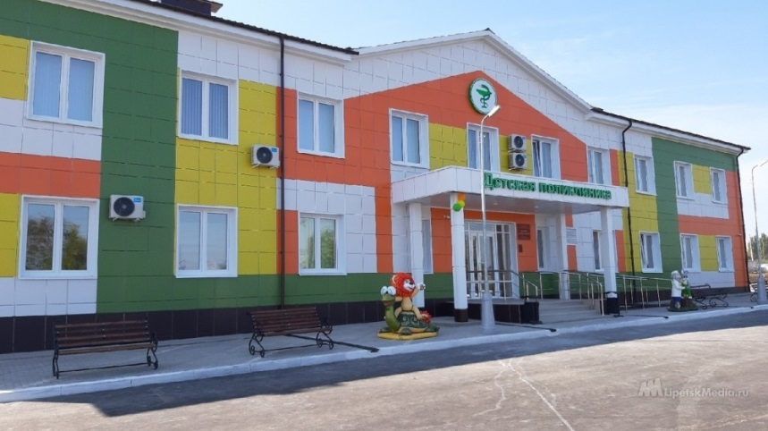
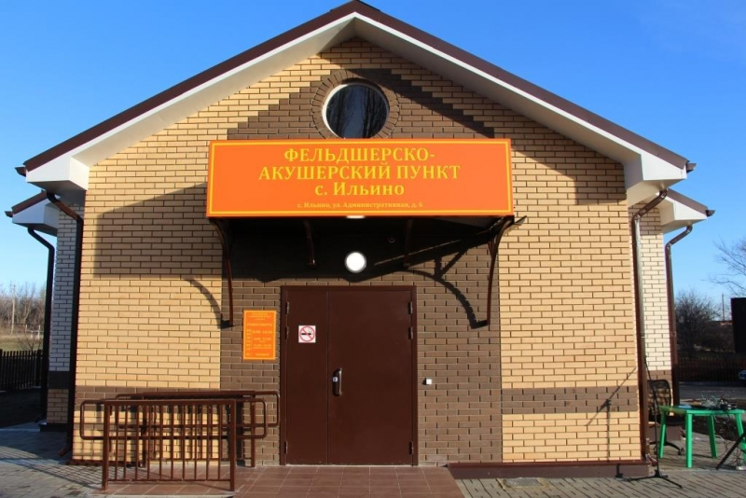
Информация по общественно-значимым объектам , введенным в эксплуатацию в 2019 году
В 2019 году на условиях софинансирования с федеральным бюджетом была построена и введена в эксплуатацию Детская поликлиника в г.Усмань. Стоимость строительства – 64760,2 тыс. руб., в том числе за счет средств федерального бюджета 46625,2 тыс. руб., за счет средств областного бюджета – 18135,0 тыс. руб.
В 2019 году в рамках регионального проекта «Развитие системы оказания первичной медико-санитарной помощи»:
- приобретены и установлены 5 блочно-модульных фельдшерско-акушерских пунктов в с.Успенское, с.Семенек, с.Озерки Становлянского района, в с.Телепнево Данковского района и в с.Ольховка Добринского района. Стоимость работ составила 33510,0 тыс. руб., из них за счет иных межбюджетных трансфертов из федерального бюджета – 18510,0 тыс. рублей.
- на условиях софинансирования с федеральным бюджетом построен и введен в эксплуатацию фельдшерско-акушерский пункт в с.Ильино Липецкого района. Стоимость строительства – 11000,0 тыс. руб., в том числе за счет средств федерального бюджета 3171,8 тыс. руб., за счет средств областного бюджета – 7828,2 тыс. рублей.

Slide 19
Исполнение государственных программ (подпрограмм) Липецкой области за 2019 г. (1)
Наименование государственной программы Липецкой области | Годовой план , руб. | Кассовый расход, руб. | % исполнения годового плана
Государственная программа Липецкой области "Социальная поддержка граждан, реализация семейно-демографической политики Липецкой области" | 9 913 480 097,17 | 9 828 481 861,23 | 99,1%
Подпрограмма "Развитие мер социальной поддержки отдельных категорий населения" | 3 528 731 536,00 | 3 472 485 582,33 | 98,4%
Подпрограмма "Повышение качества жизни пожилых людей, развитие системы социального обслуживания населения Липецкой области" | 1 991 993 600,00 | 1 991 596 209,67 | 100,0%
Подпрограмма "Укрепление материально-технической базы учреждений социального обслуживания населения и оказание адресной социальной помощи неработающим пенсионерам, являющимся получателями трудовых пенсий по старости и по инвалидности, в Липецкой области" | 86 359 800,00 | 85 257 567,29 | 98,7%
Подпрограмма "Улучшение демографической ситуации и положения семей с детьми" | 3 365 212 980,58 | 3 341 151 310,23 | 99,3%
Подпрограмма "Обеспечение жилыми помещениями детей-сирот, детей, оставшихся без попечения родителей, и лиц из их числа" | 376 129 528,79 | 375 449 828,79 | 99,8%
Подпрограмма "Доступная среда" | 60 258 384,00 | 59 905 592,50 | 99,4%
Подпрограмма "Благополучная семья - стабильность в регионе" | 457 141 503,00 | 455 365 873,63 | 99,6%
Подпрограмма "Формирование системы комплексной реабилитации и абилитации инвалидов, в том числе детей-инвалидов в Липецкой области" | 47 652 764,80 | 47 269 896,79 | 99,2%

Slide 20
Исполнение государственных программ (подпрограмм) Липецкой области за 2019 г. (2)
Наименование государственной программы Липецкой области | Годовой план , руб. | Кассовый расход, руб. | % исполнения годового плана
Государственная программа Липецкой области "Развитие рынка труда и содействие занятости населения в Липецкой области" | 590 792 208,95 | 536 264 052,19 | 90,8%
Подпрограмма "Развитие рынка труда и социальная поддержка безработных граждан" | 537 031 308,95 | 483 036 455,11 | 89,9%
Подпрограмма "Содействие трудоустройству незанятых инвалидов Липецкой области" | 2 359 400,00 | 2 268 190,10 | 96,1%
Подпрограмма "Оказание содействия добровольному переселению в Липецкую область соотечественников, проживающих за рубежом" | 39 400 000,00 | 39 074 837,56 | 99,2%
Подпрограмма "Улучшение условий и охраны труда" | 12 001 500,00 | 11 884 569,42 | 99,0%
Государственная программа Липецкой области "Развитие здравоохранения Липецкой области" | 12 566 030 160,30 | 12 209 371 174,99 | 97,2%
Подпрограмма "Профилактика заболеваний и формирование здорового образа жизни. Развитие первичной медико-санитарной помощи" | 6 488 638 952,68 | 6 421 474 935,28 | 99,0%
Подпрограмма "Совершенствование оказания специализированной, включая высокотехнологичную, медицинской помощи, скорой, в том числе скорой специализированной, медицинской помощи, медицинской эвакуации" | 3 803 636 641,33 | 3 595 110 685,82 | 94,5%
Подпрограмма "Охрана здоровья матери и ребенка" | 494 927 926,24 | 458 831 089,55 | 92,7%
Подпрограмма "Развитие медицинской реабилитации и санаторно-курортного лечения, в том числе детей" | 281 314 984,62 | 279 416 655,43 | 99,3%
Подпрограмма "Совершенствование оказания паллиативной медицинской помощи, в том числе детям" | 228 782 469,36 | 228 747 527,28 | 100,0%
Подпрограмма "Кадровое обеспечение системы здравоохранения" | 287 270 031,01 | 244 356 516,68 | 85,1%
Подпрограмма "Совершенствование системы лекарственного обеспечения, в том числе в амбулаторных условиях" | 818 156 820,00 | 818 156 820,00 | 100,0%
Подпрограмма "Развитие информатизации в здравоохранении" | 163 302 335,06 | 163 276 944,95 | 100,0%

Slide 21
Исполнение государственных программ (подпрограмм) Липецкой области за 2019 г. (3)
Наименование государственной программы Липецкой области | Годовой план , руб. | Кассовый расход, руб. | % исполнения годового плана
Государственная программа Липецкой области "Развитие физической культуры и спорта Липецкой области" | 906 623 863,66 | 780 985 556,45 | 86,1%
Подпрограмма "Развитие физической культуры и массового спорта" | 440 730 759,98 | 315 266 546,78 | 71,5%
Подпрограмма "Развитие спорта высших достижений и системы подготовки спортивного резерва Липецкой области" | 465 893 103,68 | 465 719 009,67 | 100,0%
Государственная программа Липецкой области "Развитие образования Липецкой области" | 13 801 400 263,75 | 13 550 922 584,36 | 98,2%
Подпрограмма "Ресурсное обеспечение развития образования Липецкой области" | 11 657 549 951,03 | 11 558 565 204,66 | 99,2%
Подпрограмма "Повышение эффективности профессионального образования в обеспечении отраслей экономики востребованными кадрами" | 1 521 048 288,48 | 1 519 891 978,02 | 99,9%
Подпрограмма "Реализация мер по обучению, воспитанию, содержанию детей-сирот и детей, оставшихся без попечения родителей, и психолого-педагогическая помощь детям" | 93 278 704,54 | 93 271 842,99 | 100,0%
Подпрограмма "Отдых и оздоровление детей Липецкой области" | 78 418 452,00 | 78 418 087,00 | 100,0%
Подпрограмма "Создание современной образовательной среды для школьников" | 451 104 867,70 | 300 775 471,69 | 66,7%
Государственная программа Липецкой области "Развитие культуры и туризма в Липецкой области" | 1 459 020 494,14 | 1 437 275 641,47 | 98,5%
Подпрограмма "Развитие и сохранение культуры Липецкой области" | 1 295 668 866,74 | 1 274 110 751,54 | 98,3%
Подпрограмма "Развитие туризма в Липецкой области" | 54 610 786,40 | 54 604 479,51 | 100,0%
Подпрограмма "Формирование и использование документов Архивного фонда Российской Федерации в Липецкой области" | 108 740 841,00 | 108 560 410,42 | 99,8%

Slide 22
Исполнение государственных программ (подпрограмм) Липецкой области за 2019 г. (4)
Наименование государственной программы Липецкой области | Годовой план , руб. | Кассовый расход, руб. | % исполнения годового плана
Государственная программа Липецкой области "Развитие кооперации и коллективных форм собственности в Липецкой области" | 169 089 485,70 | 169 089 485,70 | 100,0%
Подпрограмма "Развитие сети кооперативов всех направлений на 2014-2024 годы" | 23 846 425,50 | 23 846 425,50 | 100,0%
Подпрограмма "Реализация регионально значимых направлений в сфере сельскохозяйственной кооперации на 2014-2024 годы" | 144 820 200,00 | 144 820 200,00 | 100,0%
Подпрограмма "Создание эффективной товаропроводящей инфраструктуры на 2014-2024 годы" | 422 860,20 | 422 860,20 | 100,0%
Подпрограмма "Развитие народных предприятий в Липецкой области на 2014-2024 годы" | - | - | -
Государственная программа Липецкой области "Обеспечение населения Липецкой области качественным жильем, социальной инфраструктурой и услугами ЖКХ" | 3 581 995 133,44 | 3 154 403 829,22 | 88,1%
Подпрограмма "Ипотечное жилищное кредитование" | 98 484 734,00 | 98 334 007,83 | 99,8%
Подпрограмма "Свой Дом" | 77 373 319,00 | 77 373 085,08 | 100,0%
Подпрограмма "О государственной поддержке в обеспечении жильем молодых семей" | 179 905 006,00 | 179 464 315,65 | 99,8%
Подпрограмма "Стимулирование жилищного строительства в Липецкой области" | 227 453 109,00 | 130 224 272,44 | 57,3%
Подпрограмма "Повышение качества условий проживания населения области за счет обеспечения населенных пунктов области социальной инфраструктурой" | 1 064 660 625,17 | 1 040 405 123,46 | 97,7%
Подпрограмма "Улучшение качества жилищного фонда, развитие и модернизация коммунальной инфраструктуры Липецкой области" | 1 912 592 760,27 | 1 607 319 471,36 | 84,0%
Подпрограмма "Повышение качества водоснабжения населения Липецкой области в рамках регионального проекта "Чистая вода" | 21 525 580,00 | 21 283 553,40 | 98,9%

Slide 23
Исполнение государственных программ (подпрограмм) Липецкой области за 2019 г. (5)
Наименование государственной программы Липецкой области | Годовой план , руб. | Кассовый расход, руб. | % исполнения годового плана
Государственная программа Липецкой области "Обеспечение общественной безопасности населения и территории Липецкой области" | 945 449 570,00 | 943 396 043,33 | 99,8%
Подпрограмма "Профилактика правонарушений в Липецкой области" | 28 093 300,00 | 27 193 001,35 | 96,8%
Подпрограмма "Обеспечение безопасности дорожного движения в Липецкой области" | 2 775 000,00 | 2 767 098,27 | 99,7%
Подпрограмма "О противодействии коррупции в Липецкой области" | 19 700 000,00 | 19 647 975,86 | 99,7%
Подпрограмма "Комплексные меры по профилактике терроризма и экстремизма в Липецкой области" | 6 045 000,00 | 6 038 533,71 | 99,9%
Подпрограмма "Развитие мировой юстиции в Липецкой области" | 242 166 870,00 | 241 429 300,21 | 99,7%
Подпрограмма "Развитие аппаратно-программного комплекса "Безопасный город" в Липецкой области" | 646 669 400,00 | 646 320 133,93 | 99,9%
Государственная программа Липецкой области "Реализация внутренней политики Липецкой области" | 464 504 724,97 | 456 459 800,95 | 98,3%
Подпрограмма "Содействие развитию гражданского общества, патриотического воспитания населения Липецкой области и реализации молодежной политики" | 163 844 324,97 | 157 556 541,37 | 96,2%
Подпрограмма "Создание условий для оперативного получения населением области информации о деятельности исполнительных органов государственной власти и социально-экономическом развитии Липецкой области" | 290 298 900,00 | 288 884 743,83 | 99,5%
Подпрограмма "Реализация государственной национальной политики в Липецкой области" | 10 361 500,00 | 10 018 515,75 | 96,7%

Slide 24
Исполнение государственных программ (подпрограмм) Липецкой области за 2019 г. (6)
Наименование государственной программы Липецкой области | Годовой план , руб. | Кассовый расход, руб. | % исполнения годового плана
Государственная программа Липецкой области "Модернизация и инновационное развитие экономики Липецкой области" | 665 434 810,94 | 628 135 980,81 | 94,4%
Подпрограмма "Модернизация и развитие промышленности Липецкой области на 2014-2024 годы" | 121 790 767,98 | 121 289 607,55 | 99,6%
Подпрограмма "Повышение конкурентоспособности и производительности труда в машиностроительном комплексе Липецкой области на 2014-2024 годы" | 1 000 000,00 | 1 000 000,00 | 100,0%
Подпрограмма "Развитие инновационной деятельности в Липецкой области на 2014-2024 годы" | 5 000 000,00 | 5 000 000,00 | 100,0%
Подпрограмма "Развитие малого и среднего предпринимательства в Липецкой области на 2014-2024 годы" | 537 644 042,96 | 500 846 373,26 | 93,2%
Государственная программа Липецкой области "Энергоэффективность и развитие энергетики в Липецкой области" | 372 159 390,37 | 266 849 951,31 | 71,7%
Подпрограмма "Энергосбережение и повышение энергетической эффективности" | 350 959 390,37 | 248 220 235,80 | 70,7%
Подпрограмма "Развитие и модернизация электроэнергетики" | 21 200 000,00 | 18 629 715,51 | 87,9%

Slide 25
Исполнение государственных программ (подпрограмм) Липецкой области за 2019 г. (7)
Наименование государственной программы Липецкой области | Годовой план , руб. | Кассовый расход, руб. | % исполнения годового плана
Государственная программа Липецкой области "Развитие сельского хозяйства и регулирование рынков сельскохозяйственной продукции, сырья и продовольствия Липецкой области" | 4 838 236 665,34 | 4 828 113 508,42 | 99,8%
Подпрограмма "Развитие отрасли растениеводства, переработки и реализации продукции растениеводства в Липецкой области на 2014 - 2024 годы" | 516 529 247,16 | 515 181 958,67 | 99,7%
Подпрограмма "Развитие отрасли животноводства, переработки и реализации продукции животноводства в Липецкой области на 2014-2024 годы" | 3 129 453 022,86 | 3 129 438 622,56 | 100,0%
Подпрограмма "Поддержка малых форм хозяйствования в Липецкой области на 2014-2024 годы" | 256 613 953,56 | 256 613 953,56 | 100,0%
Подпрограмма "Поддержка экономически значимых направлений развития сельского хозяйства Липецкой области на 2014-2024 годы" | 23 780 725,00 | 23 780 725,00 | 100,0%
Подпрограмма "Обеспечение эпизоотического и ветеринарно-санитарного благополучия на территории Липецкой области на 2014-2024 годы" | 395 462 483,40 | 393 646 560,84 | 99,5%
Подпрограмма "Развитие сельскохозяйственного производства в поселениях в части стимулирования развития заготовительной деятельности и (или) первичной переработки сельскохозяйственной продукции на 2014-2024 годы" | 5 783 703,35 | 5 754 442,73 | 99,5%
Подпрограмма "Устойчивое развитие сельских территорий Липецкой области на 2014-2017 годы и на период до 2024 года" | 378 967 111,34 | 372 393 102,72 | 98,3%
Подпрограмма "Развитие торговли Липецкой области на 2014-2016 годы и на период до 2024 года" | 37 976 069,25 | 37 633 792,92 | 99,1%
Подпрограмма "Развитие комплексной системы защиты прав потребителей и качества товаров в Липецкой области на 2014-2024 годы" | 205 627,20 | 205 627,20 | 100,0%
Подпрограмма "Развитие мелиорации сельскохозяйственных земель Липецкой области на 2018 - 2024 годы" | 93 464 722,22 | 93 464 722,22 | 100,0%

Slide 26
Исполнение государственных программ (подпрограмм) Липецкой области за 2019 г. (8)
Наименование государственной программы Липецкой области | Годовой план , руб. | Кассовый расход, руб. | % исполнения годового плана
Государственная программа Липецкой области "Развитие транспортной системы Липецкой области" | 9 647 706 318,19 | 9 179 287 792,56 | 95,1%
Подпрограмма "Развитие дорожного комплекса Липецкой области" | 7 500 929 191,85 | 7 076 776 043,81 | 94,3%
Подпрограмма "Развитие пассажирского транспорта общего пользования" | 2 146 777 126,34 | 2 102 511 748,75 | 97,9%
Государственная программа Липецкой области "Обеспечение инвестиционной привлекательности Липецкой области" | 562 474 813,33 | 558 504 850,49 | 99,3%
Подпрограмма "Улучшение инвестиционного климата в Липецкой области" | 62 474 813,33 | 58 504 850,49 | 93,6%
Подпрограмма "Создание условий для эффективного функционирования особых экономических зон" | 500 000 000,00 | 500 000 000,00 | 100,0%
Государственная программа Липецкой области "Охрана окружающей среды, воспроизводство и рациональное использование природных ресурсов Липецкой области" | 544 601 569,00 | 524 951 037,95 | 96,4%
Подпрограмма "Охрана окружающей среды Липецкой области" | 141 391 426,00 | 140 692 530,65 | 99,5%
Подпрограмма "Обращение с отходами на территории Липецкой области" | 152 441 528,00 | 142 255 653,84 | 93,3%
Подпрограмма "Развитие водохозяйственного комплекса Липецкой области" | 173 054 447,00 | 164 814 273,82 | 95,2%
Подпрограмма "Развитие и использование минерально-сырьевой базы Липецкой области" | 5 238 568,00 | 5 123 367,50 | 97,8%
Подпрограмма "Охрана, воспроизводство и рациональное использование объектов животного мира Липецкой области" | 72 475 600,00 | 72 065 212,14 | 99,4%
Государственная программа Липецкой области "Развитие лесного хозяйства в Липецкой области" | 625 042 017,00 | 624 066 551,50 | 99,8%
Подпрограмма "Охрана, защита и воспроизводство лесов на территории Липецкой области в 2014-2024 годах" | 467 093 517,00 | 466 118 051,50 | 99,8%
Подпрограмма "Лесоразведение на землях иных категорий в 2014-2024 годах" | 157 948 500,00 | 157 948 500,00 | 100,0%

Slide 27
Исполнение государственных программ (подпрограмм) Липецкой области за 2019 г. (9)
Наименование государственной программы Липецкой области | Годовой план , руб. | Кассовый расход, руб. | % исполнения годового плана
Государственная программа Липецкой области "Эффективное государственное управление и развитие муниципальной службы в Липецкой области" | 905 716 138,71 | 850 532 337,30 | 93,9%
Подпрограмма "Повышение качества предоставления государственных, муниципальных и дополнительных услуг в Липецкой области" | 366 644 700,00 | 365 128 527,65 | 99,6%
Подпрограмма "Совершенствование государственной гражданской и муниципальной службы Липецкой области" | 26 324 000,00 | 26 043 246,48 | 98,9%
Подпрограмма "Формирование электронного правительства в Липецкой области" | 364 779 126,64 | 332 979 338,41 | 91,3%
Подпрограмма "Совершенствование системы управления областным имуществом и земельными участками" | 145 988 312,07 | 124 401 224,76 | 85,2%
Подпрограмма "Использование результатов космической деятельности в интересах социально-экономического развития Липецкой области" | 1 980 000,00 | 1 980 000,00 | 100,0%
Государственная программа Липецкой области "Управление государственными финансами и государственным долгом Липецкой области" | 3 533 260 402,36 | 3 524 709 815,20 | 99,8%
Подпрограмма "Долгосрочное бюджетное планирование, совершенствование организации бюджетного процесса" | 226 553 523,00 | 218 073 788,95 | 96,3%
Подпрограмма "Управление государственным долгом Липецкой области" | 488 282 379,36 | 488 211 526,25 | 100,0%
Подпрограмма "Создание условий для повышения финансовой устойчивости местных бюджетов" | 2 818 424 500,00 | 2 818 424 500,00 | 100,0%
Государственная программа Липецкой области "Формирование современной городской среды в Липецкой области" | 1 326 106 890,00 | 1 322 135 503,06 | 99,7%
Подпрограмма "Развитие благоустройства территорий муниципальных образований Липецкой области" | 1 326 106 890,00 | 1 322 135 503,06 | 99,7%
В С Е Г О | 67 419 125 017,32 | 65 373 937 358,49 | 97,0%

Slide 28
Меры социальной поддержки, предоставляемые гражданам из областного и федерального бюджета (1)
http://szn.lipetsk.ru/
млн.руб.
Меры социальной поддержки, предоставляемые гражданам из областного бюджета | 2019г. (факт) |  |  |  | 2020г.
 | ВСЕГО | федеральный бюджет | областной бюджет |  | ВСЕГО | федеральный бюджет | областной бюджет
 |  |  | всего | в т.ч. реализуемые дополнительно к федеральному законодательству |  |  | всего | в т.ч. реализуемые дополнительно к федеральному законодательству
Социальные гарантии семьям с детьми | 2 480,6 | 1 189,1 | 1 291,5 | 449,5 | 3 879,7 | 2 421,2 | 1 458,5 | 427,7
Единовременная социальная выплата в связи с рождением (усыновлением) третьего и последующих детей или детей-близнецов (областной материнский капитал) | 211,0 |  | 211,0 | 211,0 | 241,1 |  | 241,1 | 241,1
Единовременная социальная выплата женщинам, родившим первого ребенка в возрасте от 18 до 24 лет (включительно) | 155,2 |  | 155,2 | 155,2 | 163,3 |  | 163,3 | 163,3
Единовременная социальная выплата лицам из числа детей-сирот и детей, оставшихся без попечения родителей, в связи с рождением ребенка (детей) | 1,8 |  | 1,8 | 1,8 | 1,2 |  | 1,2 | 1,2
Единовременная социальная выплата малоимущим молодым семьям в связи с рождением первого ребенка | 5,4 |  | 5,4 | 5,4 | 0,0
Единовременные выплаты при рождении тройни | 1,2 |  | 1,2 | 1,2 | 1,2 |  | 1,2 | 1,2
Ежемесячные денежные выплаты в связи с рождением (усыновлением) третьего и последующих детей до достижения ребенком возраста трех лет в рамках национального проекта «Демография» (софинансир. с ФБ) | 654,5 | 471,2 | 183,3 | 0,0 | 671,9 | 483,8 | 188,1 | 0,0
Осуществление ежемесячной выплаты в связи с рождением (усыновлением) первого ребенка в рамках национального проекта «Демография» | 313,9 | 313,9 |  |  | 952,0 | 952,0
Осуществление ежемесячной выплаты на детей в возрасте от 3 до 7 лет включительно |  |  |  |  |  | 546,2 | 212,4 | 0,0
Компенсационная выплата за найм жилья молодым малообеспеченным семьям, воспитывающим двух и более детей, санаторно-курортное лечение беременных женщин из малообеспеченных семей | 0,1 |  | 0,1 | 0,1 | 0,4 |  | 0,4 | 0,4
Ежемесячное пособие на ребенка | 182,9 |  | 182,9 |  | 221,2 |  | 221,2
Ежемесячные пособия на детей от 1,5 до 3 лет из малообеспеченных семей | 31,9 |  | 31,9 | 31,9 | 14,1 |  | 14,1 | 14,1
Льготы многодетным семьям, в том числе: | 246,2 | 0,0 | 246,2 | 0,0 | 257,8 | 0,0 | 257,8 | 0,0
оплата жилого помещения и коммунальных услуг | 110,0 |  | 110,0 |  | 107,0 |  | 107,0
оплата стоимости школьной и спортивной формы | 74,4 |  | 74,4 |  | 84,4 |  | 84,4
бесплатный проезд автомобильным и городским наземным электрическим транспортом учащимся и студентам из многодетных семей в возрасте до 24 лет | 61,8 |  | 61,8 |  | 66,4 |  | 66,4

Slide 29
Меры социальной поддержки, предоставляемые гражданам из областного и федерального бюджета (2)
млн.руб.
Меры социальной поддержки, предоставляемые гражданам из областного бюджета | 2019г. (факт) |  |  |  | 2020г.
 | ВСЕГО | федеральный бюджет | областной бюджет |  | ВСЕГО | федеральный бюджет | областной бюджет
 |  |  | всего | в т.ч. реализуемые дополнительно к федеральному законодательству |  |  | всего | в т.ч. реализуемые дополнительно к федеральному законодательству
Единовременная денежная выплата на приобретение транспортного средства, семьям, имеющим 8 и более детей | 25,2 |  | 25,2 | 25,2 | 4,5 |  | 4,5 | 4,5
Ежемесячная социальная выплата малоимущим семьям, имеющих детей до трех лет, на компенсацию затрат на приобретение продуктов питания для детей | 16,6 |  | 16,6 | 16,6 | 0,0
Компенсационные выплаты за присмотр и уход за детьми в дошкольном учреждении | 229,6 |  | 229,6 |  | 151,4 |  | 151,4
Компенсационная выплата малоимущим семьям за оказанные платные услуги детям по физической и спортивной подготовке детям в возрасте от 4 до 18 лет | 1,1 |  | 1,1 | 1,1 | 1,8 |  | 1,8 | 1,8
Выплата единовременного пособия беременной жене военнослужащего, проходящего военную службу по призыву, а также ежемесячного пособия на ребенка военнослужащего, проходящего военную службу по призыву | 6,5 | 6,5 |  |  | 7,3 | 7,3
Осуществление полномочий по выплате государственных пособий лицам, не подлежащим обязательному социальному страхованию на случай временной нетрудоспособности и в связи с материнством, и лицам, уволенным в связи с ликвидацией организаций | 397,5 | 397,5 |  |  | 431,9 | 431,9
Меры социальной поддержки приемным и опекунским семьям | 335,4 | 10,9 | 324,5 | 8,8 | 356,4 | 11,4 | 345,0 | 10,0
Единовременная выплата при устройстве в семью детей старше 7 лет и детей-инвалидов | 8,8 |  | 8,8 | 8,8 | 10,0 |  | 10,0 | 10,0
Осуществление переданного полномочия по выплате единовременного пособия при всех формах устройства детей, лишенных родительского попечения, в семью | 10,9 | 10,9 |  |  | 11,4 | 11,4
Содержание детей в семьях опекунов: | 157,6 | 0,0 | 157,6 | 0,0 | 168,0 | 0,0 | 168,0 | 0,0
расходы на содержание ребенка (мягкий инвентарь, мебель, обувь, питание и пр.) | 114,4 |  | 114,4 |  | 122,3 |  | 122,3
расходы на проезд | 7,1 |  | 7,1 |  | 7,6 |  | 7,6
расходы на личные нужды | 4,0 |  | 4,0 |  | 4,2 |  | 4,2
коммунальные услуги (отопление, освещение) | 6,8 |  | 6,8 |  | 7,1 |  | 7,1
оплата бытовых услуг, текущего ремонта | 10,2 |  | 10,2 |  | 10,7 |  | 10,7
расходы на предметы личной гигиены, игрушки | 15,1 |  | 15,1 |  | 16,1 |  | 16,1

Slide 30
Меры социальной поддержки, предоставляемые гражданам из областного и федерального бюджета (3)
млн.руб.
Меры социальной поддержки, предоставляемые гражданам из областного бюджета | 2019г. (факт) |  |  |  | 2020г.
 | ВСЕГО | федеральный бюджет | областной бюджет |  | ВСЕГО | федеральный бюджет | областной бюджет
 |  |  | всего | в т.ч. реализуемые дополнительно к федеральному законодательству |  |  | всего | в т.ч. реализуемые дополнительно к федеральному законодательству
Материальное обеспечение приемных семей: | 99,2 | 0,0 | 99,2 | 0,0 | 103,2 | 0,0 | 103,2 | 0,0
расходы на содержание ребенка (мягкий инвентарь, мебель, обувь, питание и пр.) | 70,5 |  | 70,5 |  | 74,0 |  | 74,0
расходы на предметы личной гигиены, игрушки | 9,4 |  | 9,4 |  | 9,7 |  | 9,7
расходы на личные нужды | 2,2 |  | 2,2 |  | 2,3 |  | 2,3
расходы на проезд | 4,4 |  | 4,4 |  | 4,5 |  | 4,5
оплата бытовых услуг, текущего ремонта | 6,2 |  | 6,2 |  | 6,5 |  | 6,5
на приобретение мебели при приеме ребенка | 2,8 |  | 2,8 |  | 2,3 |  | 2,3
коммунальные услуги (отопление, освещение) | 3,7 |  | 3,7 |  | 3,9 |  | 3,9
Вознаграждение приемному родителю | 58,9 |  | 58,9 |  | 63,8 |  | 63,8
Социальная поддержка детей-сирот | 102,2 | 0,0 | 102,2 | 0,0 | 107,1 | 0,0 | 107,1 | 0,0
Ежемесячная денежная выплата в связи с усыновлением (удочерением) ребенка-сироты или ребенка, оставшегося без попечения родителей | 16,1 |  | 16,1 |  | 19,6 |  | 19,6
Социальная поддержка детей-сирот и детей, оставшихся без попечения родителей | 83,7 | 0,0 | 83,7 | 0,0 | 84,8 | 0,0 | 84,8 | 0,0
расходы на личные нужды | 1,5 |  | 1,5 |  | 2,0 |  | 2,0
расходы на проезд | 3,9 |  | 3,9 |  | 4,5 |  | 4,5
расходы на содержание ребенка (мягкий инвентарь, одежда, канц. товары, медикаменты) | 78,3 |  | 78,3 |  | 78,3 |  | 78,3
Единовременная выплата детям-сиротам на ремонт жилья | 2,4 |  | 2,4 |  | 2,7 |  | 2,7
Меры социальной поддержки школьников и студентов | 608,7 | 0,0 | 608,7 | 18,7 | 790,4 | 116,9 | 673,5 | 29,1
Компенсация на питание: | 516,1 |  | 516,1 | 0,0 | 562,5 |  | 562,5 | 0,0
учащихся школ | 441,6 |  | 441,6 |  | 397,2 |  | 397,2
бесплатное горячее питание начальных классов |  |  |  |  | 199,8 | 116,9 | 82,9
студентам областных профессиональных образовательных организаций, в том числе детям-сиротам и обучающимся в учреждениях господдержки детства | 38,6 |  | 38,6 |  | 42,6 |  | 42,6
 | 32,9 |  | 32,9 |  | 36,7 |  | 36,7
питание учащихся, обучающихся на дому | 3,0 |  | 3,0 |  | 3,1 |  | 3,1
Стипендии учащимся (в областных профессиональных образовательных организациях) | 73,9 |  | 73,9 |  | 81,9 |  | 81,9
Денежная выплата на проезд в автомобильном транспорте: | 18,7 | 0,0 | 18,7 | 18,7 | 29,1 | 0,0 | 29,1 | 29,1
Ежемесячная социальная выплата на проезд автомобильным и городским наземным электрическим транспортом учащимся и студентам из малоимущих семей в возрасте до 24 лет | 16,8 |  | 16,8 | 16,8 | 26,7 |  | 26,7 | 26,7

Slide 31
Меры социальной поддержки, предоставляемые гражданам из областного и федерального бюджета (4)
млн.руб.
Меры социальной поддержки, предоставляемые гражданам из областного бюджета | 2019г. (факт) |  |  |  | 2020г.
 | ВСЕГО | федеральный бюджет | областной бюджет |  | ВСЕГО | федеральный бюджет | областной бюджет
 |  |  | всего | в т.ч. реализуемые дополнительно к федеральному законодательству |  |  | всего | в т.ч. реализуемые дополнительно к федеральному законодательству
Ежемесячная денежная выплата на проезд в автомобильном транспорте межмуниципального сообщения учащимся и студентам из малообеспеченных семей, место учебы и место жительства которых расположены в разных муниципальных образованиях | 1,7 |  | 1,7 | 1,7 | 2,0 |  | 2,0 | 2,0
Бесплатный проезд автомобильным и городским наземным электрическим транспортом учащимся и студентам в семьях, где оба родителя или единственный родитель являются неработающими инвалидами | 0,2 |  | 0,2 | 0,2 | 0,4 |  | 0,4 | 0,4
Меры социальной поддержки региональным льготникам (ветераны труда,ветераны труда Липецкой области, труженики тыла, репрессированные и реабилитированные гражданам) и федеральным льготникам | 2 367,3 | 987,3 | 1 380,0 | 63,9 | 2 508,4 | 1 164,0 | 1 344,4 | 66,3
Ежемесячные денежные выплаты в т.ч.: | 599,3 | 0,0 | 599,3 | 29,8 | 592,2 | 0,0 | 592,2 | 32,7
ветераны труда | 512,3 |  | 512,3 |  | 509,0 |  | 509,0
ветераны труда Липецкой области | 29,8 |  | 29,8 | 29,8 | 32,7 |  | 32,7 | 32,7
труженики тыла | 49,5 |  | 49,5 |  | 42,9 |  | 42,9
жертвы политических репрессий | 7,4 |  | 7,4 |  | 7,3 |  | 7,3
реабилитированные граждане | 0,3 |  | 0,3 |  | 0,3 |  | 0,3
Монетизированные льготы (скидка 50% по оплате жилищно-коммунальных услуг),за исключением инвалидов из областного бюджета, федеральные льготники | 1 542,7 | 762,0 | 780,7 | 34,1 | 1 734,4 | 982,2 | 752,2 | 33,6
Осуществление полномочий по обеспечению жильем отдельных категорий граждан (ветераны, ветераны ВОВ, инвалиды) | 69,1 | 69,1 |  |  | 20,4 | 20,4
Осуществление полномочий по предоставлению отдельных мер социальной поддержки гражданам, подвергшимся воздействию радиации | 156,2 | 156,2 |  |  | 161,4 | 161,4

Slide 32
Меры социальной поддержки, предоставляемые гражданам из областного и федерального бюджета (5)
млн.руб.
Меры социальной поддержки, предоставляемые гражданам из областного бюджета | 2019г. (факт) |  |  |  | 2020г.
 | ВСЕГО | федеральный бюджет | областной бюджет |  | ВСЕГО | федеральный бюджет | областной бюджет
 |  |  | всего | в т.ч. реализуемые дополнительно к федеральному законодательству |  |  | всего | в т.ч. реализуемые дополнительно к федеральному законодательству
Меры социальной поддержки малоимущих граждан | 351,5 | 0,0 | 351,5 | 37,6 | 896,5 | 424,3 | 472,2 | 37,3
Адресная (социальный контракт) социальная помощь населению | 68,2 |  | 68,2 |  | 593,2 | 424,3 | 168,9
Материальная (экстремальная) помощь гражданам, находящимся в трудной жизненной ситуации | 37,6 |  | 37,6 | 37,6 | 37,3 |  | 37,3 | 37,3
Субсидии на оплату жилого помещения и коммунальных услуг отдельным категориям граждан | 245,7 |  | 245,7 |  | 266,0 |  | 266,0
Меры социальной поддержки пожилых граждан | 190,1 | 3,8 | 186,3 | 93,1 | 177,9 | 5,2 | 172,7 | 82,0
Бесплатное зубопротезирование пенсионеров по старости | 86,3 |  | 86,3 |  | 80,0 |  | 80,0
Бесплатное слухопротезирование пенсионеров по старости | 2,0 |  | 2,0 | 2,0 | 2,0 |  | 2,0 | 2,0
Бесплатный сезонный проезд на дачные и садовые участки пенсионеров, не относящихся к льготной категории | 67,5 |  | 67,5 | 67,5 | 55,5 |  | 55,5 | 55,5
Компенсация взносов за капитальный ремонт | 10,7 | 3,8 | 6,9 |  | 15,9 | 5,2 | 10,7
Расходы на обеспечение протезами (кроме зубных протезов) и протезно-ортопедическими изделиями граждан | 23,6 |  | 23,6 | 23,6 | 24,5 |  | 24,5 | 24,5
Региональные доплаты к пенсии | 220,8 | 0,0 | 220,8 | 29,9 | 259,0 | 0,0 | 259,0 | 29,9
Доплаты к пенсиям государственных служащих | 190,9 |  | 190,9 |  | 229,1 |  | 229,1
Иные региональные доплаты к пенсиям (герои Советского Союза, полные кавалеры ордена Славы, Герои социалистического труда, особые заслуги, потеря кормильца и др.) | 29,9 |  | 29,9 | 29,9 | 29,9 |  | 29,9 | 29,9
Льготы по оплате жилья, коммунальных услуг, работникам социально-культурной сферы на селе, меры социальной поддержки медицинских работников | 97,4 |  | 97,4 |  | 138,4 |  | 138,4
Меры социальной поддержки по линии здравоохранения | 945,8 | 436,5 | 509,3 | 260,2 | 879,9 | 442,5 | 437,4 | 220,4
Бесплатное льготное обеспечение медикаментами лиц, страдающих социально значимыми заболеваниями, пенсионеров, получающих пенсию в размере базовой части трудовой пенсии | 801,2 | 336,1 | 465,1 | 254,3 | 726,5 | 336,5 | 390,0 | 210,0

Slide 33
Меры социальной поддержки, предоставляемые гражданам из областного и федерального бюджета (6)
млн.руб.
Меры социальной поддержки, предоставляемые гражданам из областного бюджета | 2019г. (факт) |  |  |  | 2020г.
 | ВСЕГО | федеральный бюджет | областной бюджет |  | ВСЕГО | федеральный бюджет | областной бюджет
 |  |  | всего | в т.ч. реализуемые дополнительно к федеральному законодательству |  |  | всего | в т.ч. реализуемые дополнительно к федеральному законодательству
Питание доноров, осуществление переданного полномочия по осуществлению ежегодной денежной выплаты лицам, награжденным нагрудным знаком "Почетный донор России" | 116,8 | 100,4 | 16,4 |  | 121,0 | 106,0 | 15,0
Организация долечивания работающих граждан, нуждающихся в реабилитации непосредственно после стационарного лечения в санаторно-курортных учреждениях | 21,9 |  | 21,9 |  | 22,0 |  | 22,0
Санаторно-курортное лечение неработающим пенсионерам либо неработающим гражданам (перенесшим определенные заболевания сердца) | 5,9 |  | 5,9 | 5,9 | 6,0 |  | 6,0 | 6,0
Меры социальной поддержки инвалидам и детям-инвалидам, которым установлен кохлеарный аппарат | 0,0 |  |  |  | 4,4 |  | 4,4 | 4,4
Организация летнего отдыха, оздоровление детей | 167,9 | 0,0 | 167,9 | 106,6 | 142,4 | 0,0 | 142,4 | 80,7
Оздоровление детей школьного возраста до 15 лет (включительно) в загородных оздоровительных лагерях | 45,5 |  | 45,5 | 45,5 | 20,0 |  | 20,0 | 20,0
Оздоровление детей-сирот, обучающихся в областных профессиональных организациях и учреждениях господдержки детства в загородных оздоровительных лагерях | 61,1 |  | 61,1 | 61,1 | 60,7 |  | 60,7 | 60,7
Отдых и оздоровление детей, находящихся в трудной жизненной ситуации, детей из многодетных и малообеспеченных семей | 61,3 |  | 61,3 |  | 61,7 |  | 61,7
Льготный проезд региональным льготникам и инвалидам | 255,8 |  | 255,8 | 258,5 | 210,3 |  | 210,3 | 210,3
Социальная помощь отдельным категориям граждан | 11,0 | 0,0 | 11,0 | 4,3 | 10,8 | 0,0 | 10,8 | 4,2
Социальное пособие на погребение | 6,7 |  | 6,7 |  | 6,6 |  | 6,6
Субсидирование %-й ставки по банковским кредитам отдельным категориям граждан | 0,1 |  | 0,1 | 0,1 | 0,05 |  | 0,05 | 0,05
Социальная поддержка на оплату твердого топлива отдельным категориям граждан | 0,10 |  | 0,10 | 0,10 | 0,19 |  | 0,19 | 0,19
Социальная поддержка граждан, награжденным орденом "Родительская слава" | 0,07 |  | 0,07 | 0,07 | 0,10 |  | 0,10 | 0,10
Выплаты и социальная поддержка граждан, имеющих звание "Почетный гражданин" | 4,1 |  | 4,1 | 4,1 | 3,9 |  | 3,9 | 3,9
ВСЕГО | 8 134,5 | 2 627,6 | 5 506,9 | 1 331,1 | 10 357,2 | 4 585,5 | 5 771,7 | 1 197,9

Slide 34
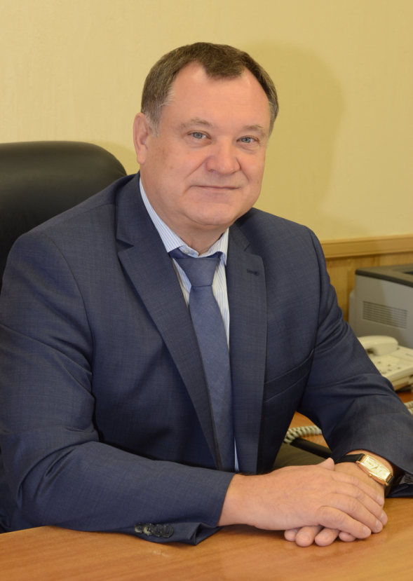
Об управлении финансов
«Управление финансов области – исполнительный орган государственной власти Липецкой области, обеспечивающий проведение единой бюджетной политики и осуществляющий общее руководство организацией финансов Липецкой области.»
Руководитель –
Щеглеватых Вячеслав Михайлович
Контактная информация
Адрес | 398000, г. Липецк пл. Плеханова, 4
Телефон, факс | 368-470, 368-427
Портал бюджетной системы Липецкой области | http://ufin48.ru/
Адрес электронной почты | obl@fin.lipetsk.ru
Режим работы | с 8-30 до 13-00, с 14-00 до 17-30
Прием граждан | Каждая первая среда месяца с 11:00 до 14:00, пл. Ленина- Соборная, 1 (Администрация Липецкой области), каб.128

